Slide 1
Богдан-Ігор Антонич (1909-1937)
Підготувала учениця 11 класу Степанова Тетяна

Slide 2
Коли слова на порох стерті, сповідатись зорям зайво… Богдан-Ігор Антонич

Slide 3
Дитинство
Богдан-Ігор Антонин народився 5 жовтня 1909р. на Лемківщині в родині сільського священика Василя Кота, котрий незадовго до народження дитини змінив прізвище на Антонин.

Slide 4
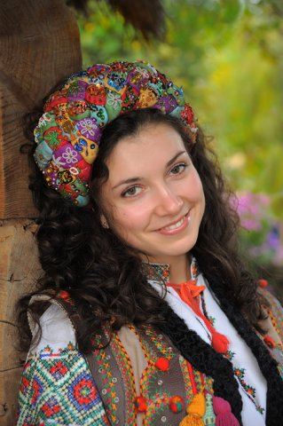
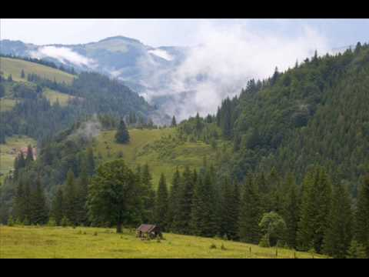
Ґрунтовне вивчення духовної й матеріальної культури лемків було здійснене Я. Головацьким. Автор подає детальний опис походження русинів-лемків, чисельності групи, рис характеру, географії, господарства, відносин з сусідніми етносами.
Лемківщина

Slide 5
Лемківські писанки

Slide 6
Рідна домівка поета…

Slide 7
Вплив національного ентузіазму на формування особистості поета…

Slide 8
Труднощі війни відбилися на здоров'ї хлопця. Він часто і тяжко слабував. Тому спершу йому найняли приватну домашню вчительку, а в 11 років віддали до Сяноцької гімназії.

Slide 9
Два останні роки навчання в гімназії, його вчителем був Лев Гец.

Slide 10
З 1931 р. почав друкуватися в періодиці. Саме тоді в бібліотеці журналу «Дажбог» заявилася його перша збірка «Привітання життя».

Slide 11
У 193б р. виходить найбільша прижиттЄва збірка Б-І. Антонича «Книга Лева».

Slide 12
Видужування після операції у 1937р. ускладнилося запаленням легенів. Слабе серце не витримало. 6 липня Богдан-Ігор Антонич помер. Поховано поета на Янівському цвинтарі у Львові.

Slide 14
Джерела інформації
http://www.ukrlib.com.ua/bio/printout.php?id=10
http://yandex.ua/yandsearch?text
www.google.com.ua
http://muzofon.com/search/
Дякую за увагу

